Slide 1




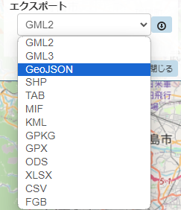

一番大事なのはここ
GISシステム連携概要
「東京都」も位置情報
CSV,GEOJSON,SHP等
ﾃﾞｽｸﾄｯﾌﾟ：LGWANでも動くポータブル版
エクセル・BIツールとのデータ連携
各部署のDX推進
参照
編集
解析
【データベース】情報とは
いつ とは From＿To の時間情報
どこで とは 位置情報（２D、３D）
だれが とは その他すべての情報
QGIS利用者へ
データ配信
直接公開
RESTful API
QField
Cloud
インターネット
ＷＥＢ
ﾍﾞﾝﾀﾞｰﾛｯｸｲﾝのない
データ配信
WMS
WMTS
QField
対応OS
Android・iOS・Windows・Linux・MacOS
＠2024OSGEO

Slide 2
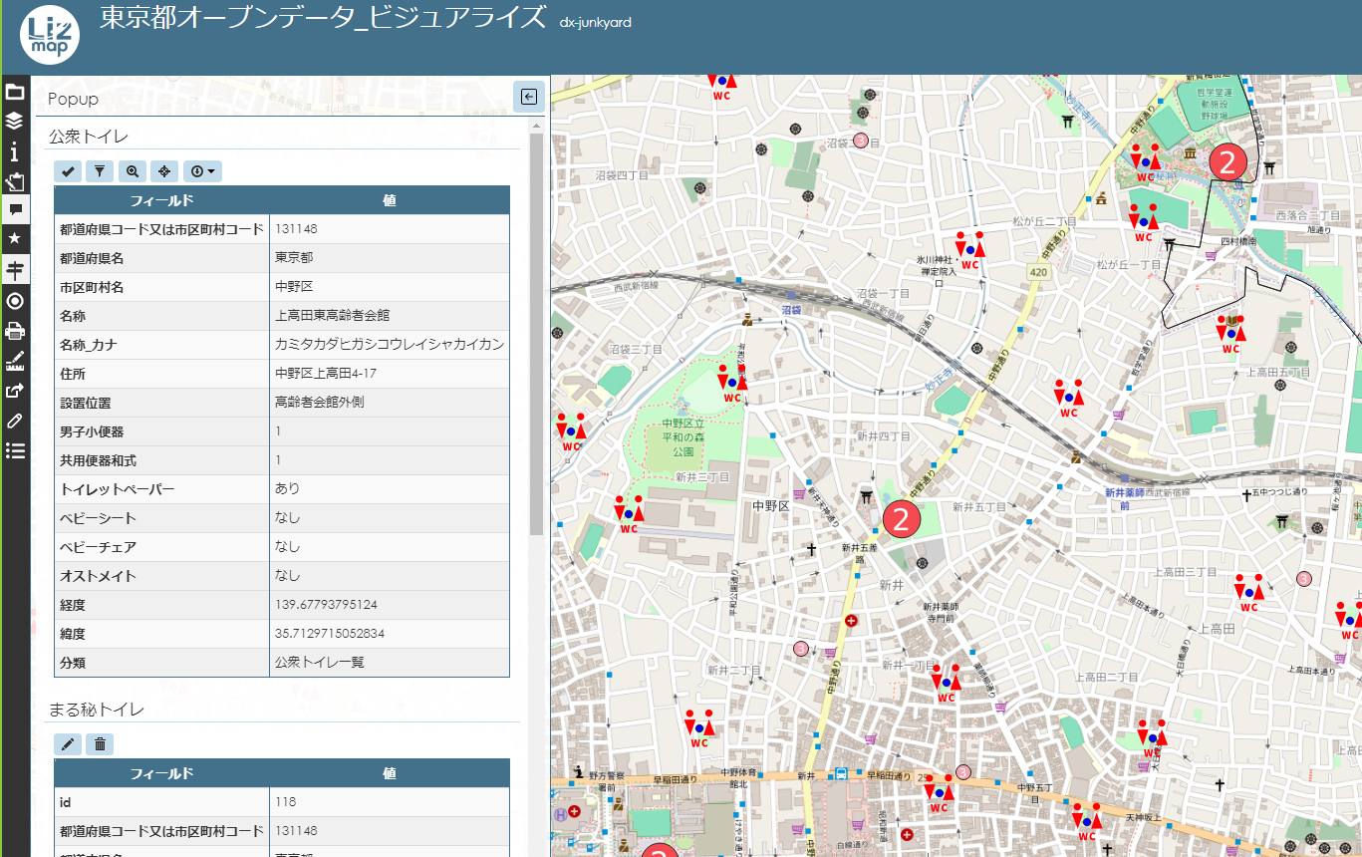

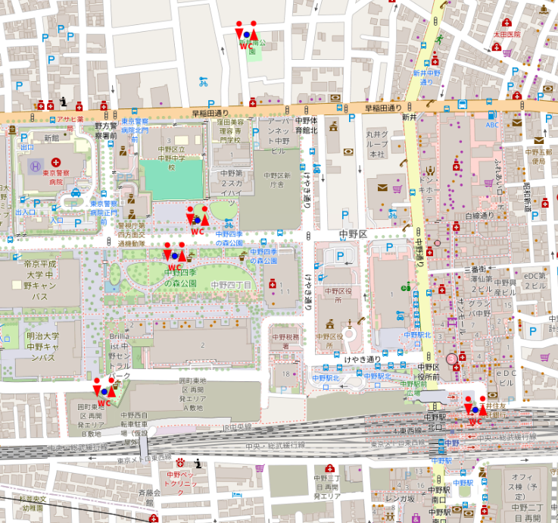
LIZMAP機能概要
ブラウザによる閲覧、iframeによるWEBページへの組み込み
＠2024OSGEO
自動変換
Geospatial Data Abstraction Library
ブラウザ
iframe
ＷＥＢ
ベンダーロックインのないデータ配信
Open Geospatial Consortium
新たなイメージのOPEN DATA
Web Map Service等による地図画像配信
既存イメージ
OPEN DATA
として公開

